Slide 1


Notes:
Obavezni prvi slajd, stoji otvoren prije početka prezentacije
Na njemu ništa ne mijenjate

Slide 2
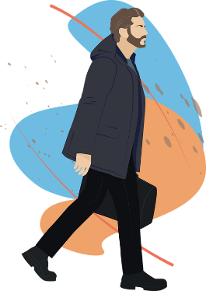
Rastreseni tata
Sanja Pilić

Slide 3
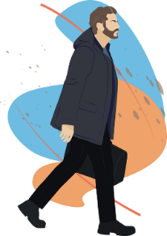
Rastreseni tata
Sanja Pilić
1. Kamo je tata otputovao?
Otputovao je na službeni put.
2. Što je prije sastanka trebao učiniti?
Trebao je sinu kupiti igračku.
3. Što je tata sve pogrešno učinio?
Stavio je pogrešnu kravatu pogrešno zakopčao dugmad i obuo različite čarape.

Slide 4
Rastreseni tata
Sanja Pilić
4. Što je kupio sinu?
Kupio je veliku željeznicu.
5. Na što je zakasnio?
Zakasnio je na sastanak.
6. Što je zaboravio u trgovini?
Zaboravio je kišobran.

Slide 5
Rastreseni tata
Sanja Pilić
7. Na koga je taj dan tata jedino mislio?
Mislio je na svoga sina.
8. Po čemu znamo da tata misli na svoga sina?
Nije zaboravio obećanje.
9. Što znači biti organiziran?
To znači dobro planirati svoje vrijeme.

Slide 6
Rastreseni tata
Sanja Pilić
Zašto je kod odraslih važna organiziranost?
Zato da bi sve stigli napraviti na vrijeme.
Zašto je i kod djece važna organiziranost?
Zato da sve svoje obveze stignemo napraviti.
Što bi savjetovao tati iz priče?
Npr. trebao je ranije otići iz hotela.

Slide 7
Rastreseni tata
Sanja Pilić
Digitalna igra- wordwall redoslijed

Slide 8
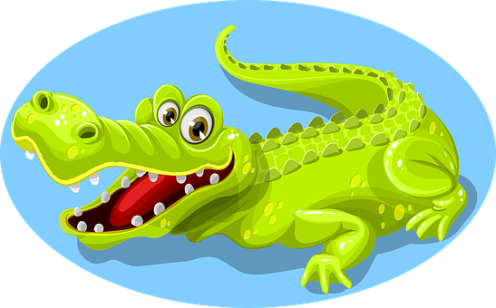
Mama Kukunka

Slide 9

Mama Kukunka
Bila mama Kukunka, Kukunka, bio tata Taranta, Taranta, imali su maloga Ju-Ju. | PLJESAKANJE RUKAMA
Jednom su se šetali, šetali kraj duboke rijeke Nil, rijeke Nil gdje je bio velik' krokodil. | TAPŠANJE RAMENA

Slide 10

Mama Kukunka
Skočio je krokodil, krokodil iz duboke rijeke Nil, rijeke Nil uhvatio maloga Ju-Ju. | TAPŠANJE KOLJENA
Plače mama Kukunka, Kukunka, plače tata Taranta, Taranta vrati nama našega Ju-Ju. | PUCKETANJE PRSTIMA

Slide 11
Mama Kukunka
Progovara krokodil, krokodil iz duboke rijeke Nil, rijeke Nil dones'te mi vola pečenog. | STUPANJE
Trči mama Kukunka, Kukunka, trči tata Taranta, Taranta, donijeli su vola pečenog. | NAIZMJENIČNO PLJESKANJE PO DLANU I NADLANICI
Progovara krokodil, krokodil iz duboke rijeke Nil, rijeke Nil evo vama vašega Ju-Ju. | 1. STIH – PLJESKANJE RUKAMA 2. STIH – TAPŠANJE KOLJENA 3. STIH - STUPANJE

Slide 12
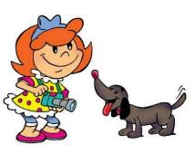
Lijepo i dobro
Osmisli “tjeloglazbu” uz neku pjesmu.

